Slide 1
Заседание Президиума Международной Академии Информатизации
посвящено 25-летию Независимости Казахстана
25 ноября 2016 года
Генеральный директор МАИН, Президент СПМ РК,
руководитель МЦПУ при КазНИТУ им. К.И. Сатпаева,
д.т.н., профессор
Алексей Цеховой

Slide 2

Структура доклада
1. Предпринимательская активность – как инструмент развития
2. Вклад МАИН в части позитивного влияния на данные факторы
3. Роль и влияние руководителя высшего уровня в процессе управления развитием компании и организации
4. Результаты исследований, выполненных в рамках программы «Управления развитием через проекты»
5. Выводы

Slide 3

Вхождение Казахстана в число самых развитых стран мира
Возможности МАИН в части активизации процессов вхождения Казахстана в 50-ку лучших стран мира
По сравнению с прошлым годом Казахстан существенно ослабил свои позиции в рейтинге, оказавшись на 53-м месте среди 138 стран
(42-ое место - в 2015 году)

Slide 4


В Республике Казахстан идея освоения нового управленческого подхода получила поддержку Президента Н.А. Назарбаева ещё в мае 1993 года.
«Хотелось бы обратить ваше внимание на одну важную сторону современного инженерного образования и деятельности.
Я имею в виду тот аспект организации инженерного труда, который получил название «управление проектами» или «проектный менеджмент».

Slide 5

Что такое предпринимательская активность?

Slide 6

Предпринимательская активность
Предпринимательская активность представляет собой любую попытку создания нового бизнеса
Верховская О.Р.
Российский журнал менеджмента
Особую форму социальной активности человека, направленную на организацию деятельности с целью получения прибыли и характеризующуюся инновационностью, способностью к риску, творчеством, самостоятельностью и ответсвенностью называют предпринимательской активностью
Сахнов И.А.
Автореферат

Slide 7

Предпринимательская активность
Предпринимательская активность представляет собой намерение человека проверить свои предпринимательские способности и найти начальный путь (консалтинг) для создания собственных компаний
Цеховой А.Ф.

Slide 8


Предпринимательская активность
«Предпринимательская активность» является критерием для оценки предпринимательской деятельности
Показатель предпринимательской активности отражает интегральный результат оценки этого процесса. Это некий условный показатель, позволяющий диагностировать ситуацию

Slide 9


1. Факторы, определяющие предпринимательскую активность
Эмоциональный интеллект
Управление рисками, возможностями и знаниями
Предпринимательская активность
Культура генерации, принятия и исполнения решений
Культура консалтинга
Саморазвитие личности и компетенции руководителей высокого уровня (РВУ)

Slide 10



2. Вклад МАИН в части позитивного влияния на данные факторы
В 2003 году МАИН совместно с ОО «Центрально-Азиатский горнопромышленный союзом» и ТОО «Антал» создали Объединение юридических лиц «Союз проектных менеджеров Республики Казахстан»
Миссия: Быть инициатором и проактивным участником проектно-ориентированного развития Казахстана
СПМ РК – негосударственный институт развития, центр компетенции в области проектного менеджмента, признанный государственными структурами и проектным сообществом Казахстана.

Slide 11

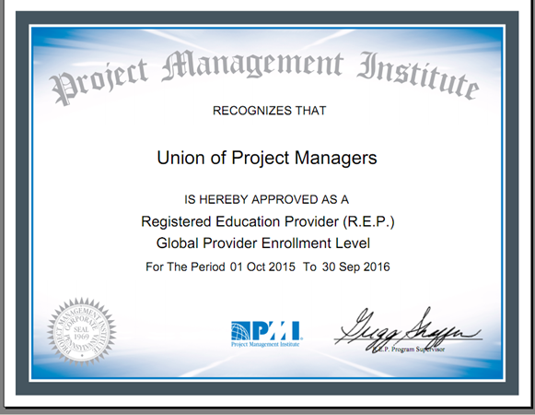
СПМ РК – представитель института управления проектами (PMI)
www.spmrk.kz
  СПМ РК - первая казахстанская компания,
  зарегистрированная с 2008 г. в PMI в качестве
  Глобального образовательного провайдера
В 2012 г. СПМ РК
зарегистрирован в качестве члена всемирной сети консалтинговых компаний PMI
  Global Registered Education Provider ID:2758
  PMI Global R.Е.Р.
  Registered Consultant Program
  PMI RCP
The Registered Consultant Program logo является зарегистрированной маркой Института Управления Проектами

Slide 12





Академическая подготовка специалистов
www.spmrk.kz
По инициативе СПМ РК в 2008 году
в Казахском национальном исследовательском
техническом университете им. К.И. Сатпаева
открыта Магистратура по специальности
«Управление проектами» 6М051800.
С 2009 года ведётся подготовка в Докторантуре PhD по
специальности «Управление проектами» 6D051800.
В настоящее время 5 ВУЗов готовят магистров и PhD докторов
- Казахский национальный исследовательский
технический университет им. К.И. Сатпаева
- Казахский национальный университет им. аль-Фараби
- Казахстанско-Британский технический университет
- Международный университет информационных технологий
- Алматы Менеджмент Университет
С 2009 по 2015 год выпущено более 150 магистров экономических
наук по специальности «Управление проектами».
Защищены 5 PhD докторских диссертаций
по специальности «Управление проектами».

Slide 13


Национальные стандарты Казахстана по управлению проектами
www.spmrk.kz
С января 2016 г. в Казахстане действует национальный стандарт по управлению проектами СТ РК ИСО 21500-2014 – Руководство по управлению проектами
В октябре 2016 г. приняты ещё два стандарта:
СТ РК ISO 21504-2016 – Проектный менеджмент. Проект, программа и управление портфелем. Руководство по управлению портфелем
СТ РК 2016 – Проектный менеджмент. Требования к управлению проектом

Slide 14
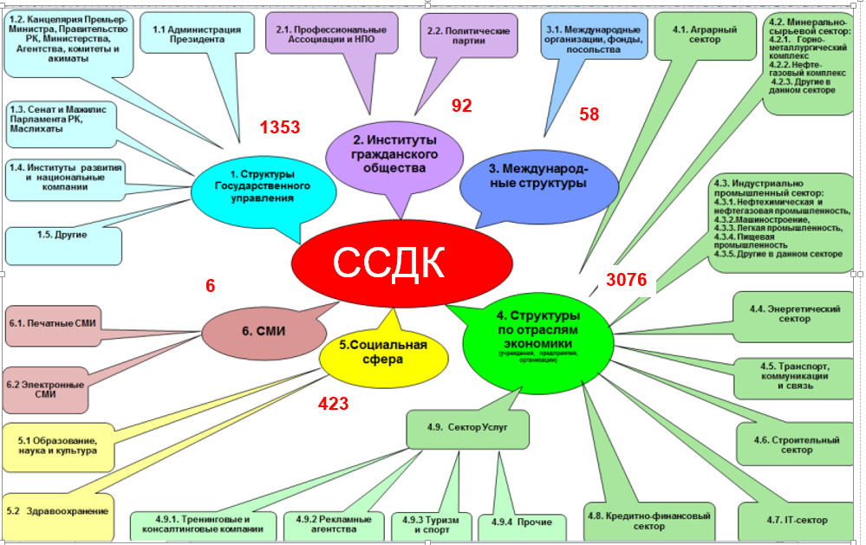
Выпускники СПМ РК по ССДК на 1 октября 2016 года
www.spmrk.kz

Slide 15
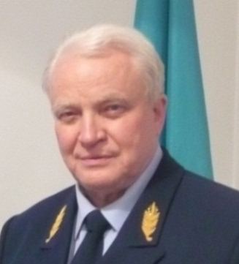
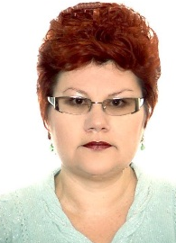
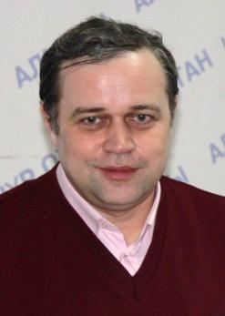
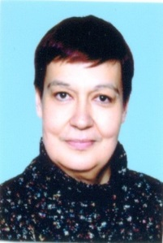
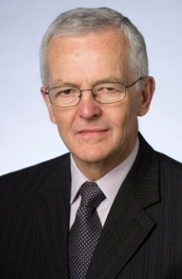
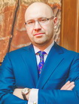
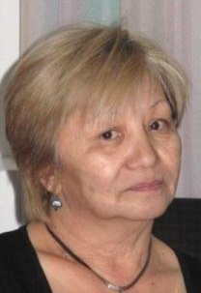
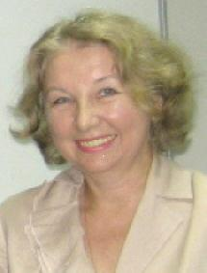
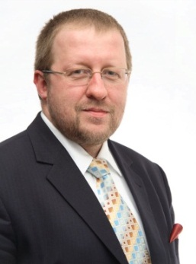
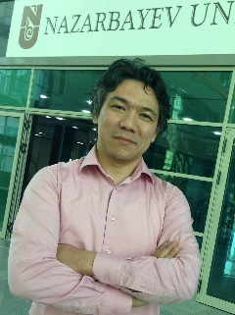
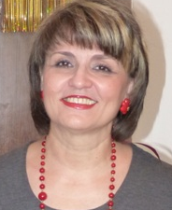
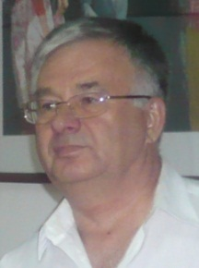
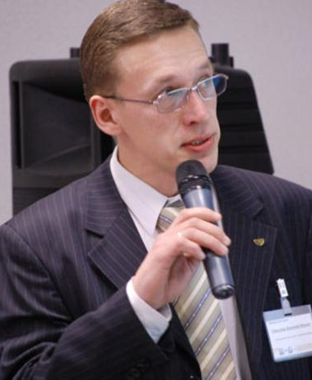
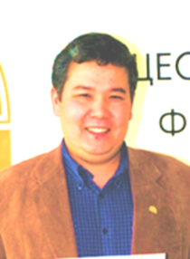
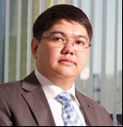


Консультанты и эксперты СПМ РК
www.spmrk.kz
Специалисты в области управления проектами, обладающие практическим опытом управления проектами в разных сферах бизнеса, а также имеющие многолетний стаж работы в консалтинговых и проектных подразделениях различных компаний.

Slide 16

СЕРТИФИКАЦИЯ СПМ РК
www.spmrk.kz
Казахстанская СЕРТИФИКАЦИЯ
на присвоение профессиональной квалификации
Разработчик – Союз проектных менеджеров Республики Казахстан
2012-2014 гг.
CERTIFIED PROJECT MANAGER (СРМ)
СЕРТИФИКАТТАЛҒАН ЖОБАЛАУ МЕНЕДЖЕРІ
СЕРТИФИЦИРОВАННЫЙ ПРОЕКТНЫЙ МЕНЕДЖЕР

Slide 17
www.spmrk.kz
Что даёт сертификация
специалистам?
Что даёт сертификация компаниям?
Подтверждение знаний и практического опыта применения лучших мировых практик управления проектами
Статус сертифицированного проектного менеджера
Конкурентоспособность для карьерного продвижения и трудоустройства
Обеспечение потребностей в профессиональных сотрудниках в области управления проектами
Укрепление уверенности клиентов в том, что им гарантировано качество проектных услуг и результатов проектов
Обеспечение востребованности и конкурентные преимущества на рынке

Slide 18




СРМ сертифицированные специалисты
На текущий момент в Казахстане сертификацию прошли
28 человек. Готовятся к сдаче экзамена около 10 человек.
Из компаний: Национальный банк Республики Казахстан, ТОО «ТрансКом» и NORTH CASPIAN OPERATING COMPANY B.V
и Национальная Гвардия РК.
Все они получили сертификат Certified project manager (CPM), который будет действителен до 2019-2020 года (4 года)

Slide 19


Первый форум – второй форум – третий форум
www.spmrk.kz
II Международный Форум
«Управление проектами в Центральной Азии. Инновационные технологии»
3-5 мая 2012 года
Алматы
I Международный Форум
«Управление проектами в Центральной Азии. Инструменты управления в условиях кризиса»
17-18 марта 2009 года
Алматы
www.pmforum.kz
III Международный Форум
«Управление проектами в Центральной Азии. Стратегия инновационного развития Казахстана: результаты, уроки, перспективы»
2017 год

Slide 20

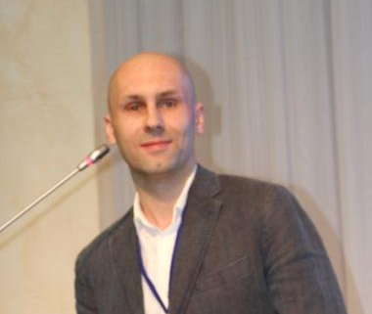
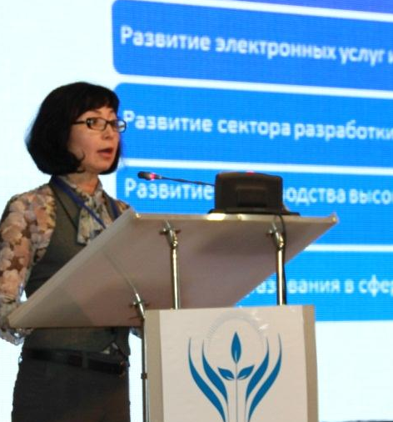
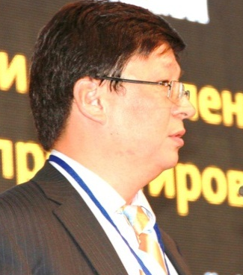
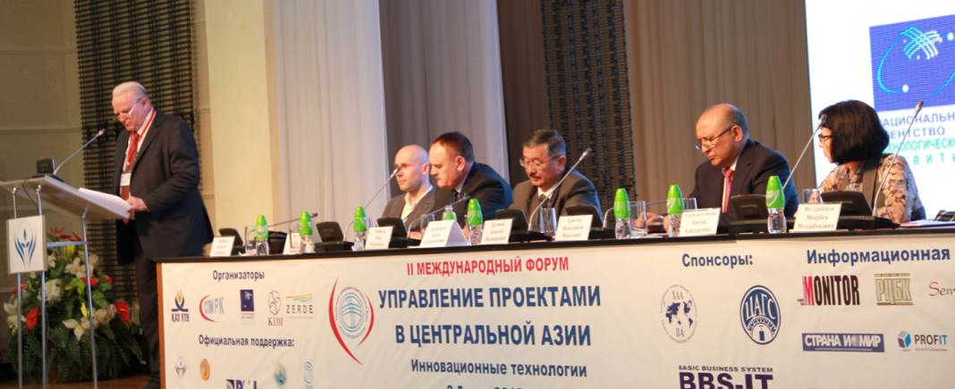
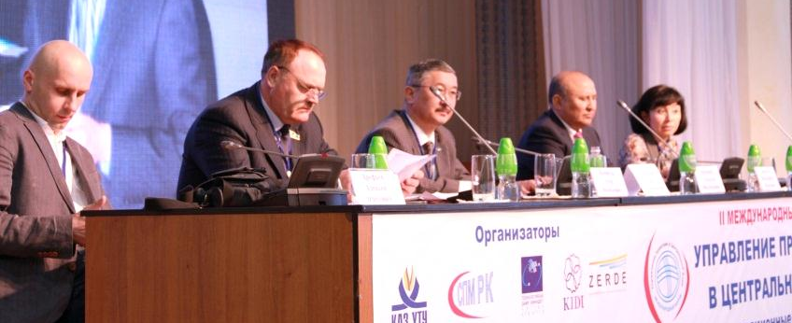
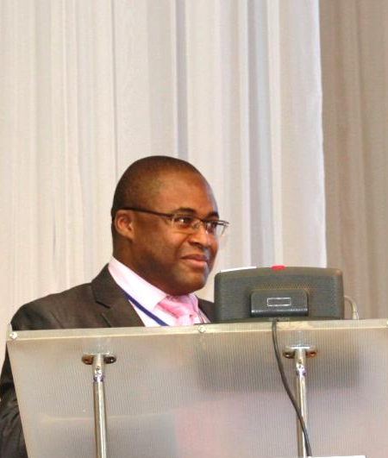
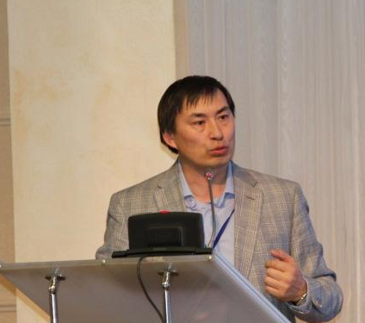
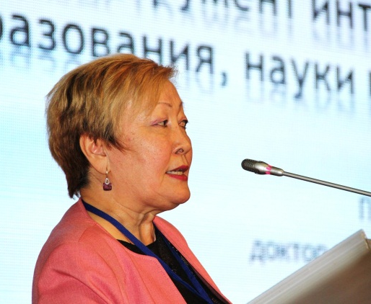
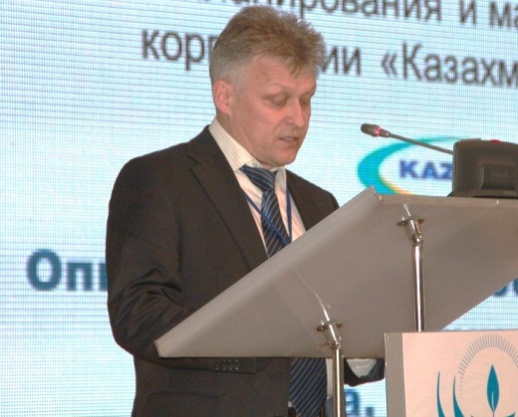
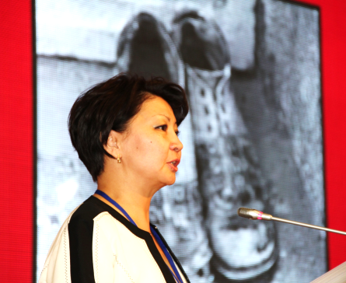
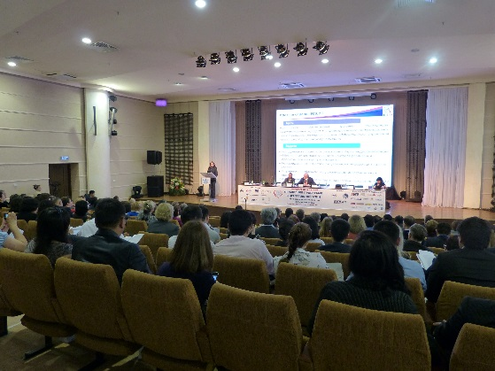
II МЕЖДУНАРОДНЫЙ ФОРУМ
УПРАВЛЕНИЕ ПРОЕКТАМИ
В ЦЕНТРАЛЬНОЙ АЗИИ
Инновационные технологии
3-5 МАЯ 2012 г., г. Алматы
Фонд Первого Президента РК - Лидера Нации
Форумы создали в Центрально-Азиатском регионе площадку для коллективного мониторинга развития проектного менеджмента.

Slide 21




Первый Международный конгресс проектных менеджеров РК «Развитие проектного менеджмента: практика и перспективы»
27 ноября 2015 года
г. Астана
Организаторы:
При поддержке:
Администрации
Президента РК
По итогам Конгресса
приняты рекомендации
Цель: обсуждение концептуальных подходов по вопросам развития и внедрения проектного менеджмента в деятельность государственного, квазигосударственного и бизнес секторов РК

Slide 22
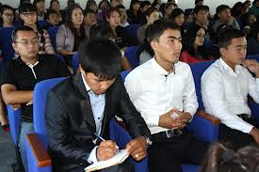
Региональные семинары
www.spmrk.kz
Казахстанский институт стандартизации и сертификации Комитета технического регулирования и метрологии МИР РК
Семинар «Внедрение систем
менеджмента на отечественных
предприятиях» для предпринимателей
Презентационная лекция СПМ РК
«Проектный менеджмент как инструмент развития компании»
2013 год, апрель – май: г. Шымкент, г. Караганда,
г. Усть-Каменогорск, г. Уральск
2014 год, апрель – май: г. Астана, г. Алматы, г. Павлодар,
г. Атырау

Slide 23


Публикации СПМ РК
www.spmrk.kz
Учебные пособия
Союза проектных менеджеров
Республики Казахстан,
изданы в 2010 и 2013 гг.
Статьи:
Вся наша жизнь – проект
Проектный менеджер: кто он?
Рассмотрение подходов к применению техник «Управления через проекты» в современной ИТ-компании
Проектное управление в недропользовании: реальность и перспективы
Семь шагов к успеху
Стандарты управления проектами как инструмент обеспечения эффективной реализации
Инновационная кафедра в инновационном университете
Управление портфелем проектов государственного социального заказа в Казахстане
Управление проектами как инструмент инновационного развития страны
Управлять человеческим капиталом
Чем определяется эффективность управления компанией?
Проектный подход как инструмент эффективного управления
Анализ программных продуктов для управления проектами
Управление проектами: внедрять или игнорировать?

Slide 24
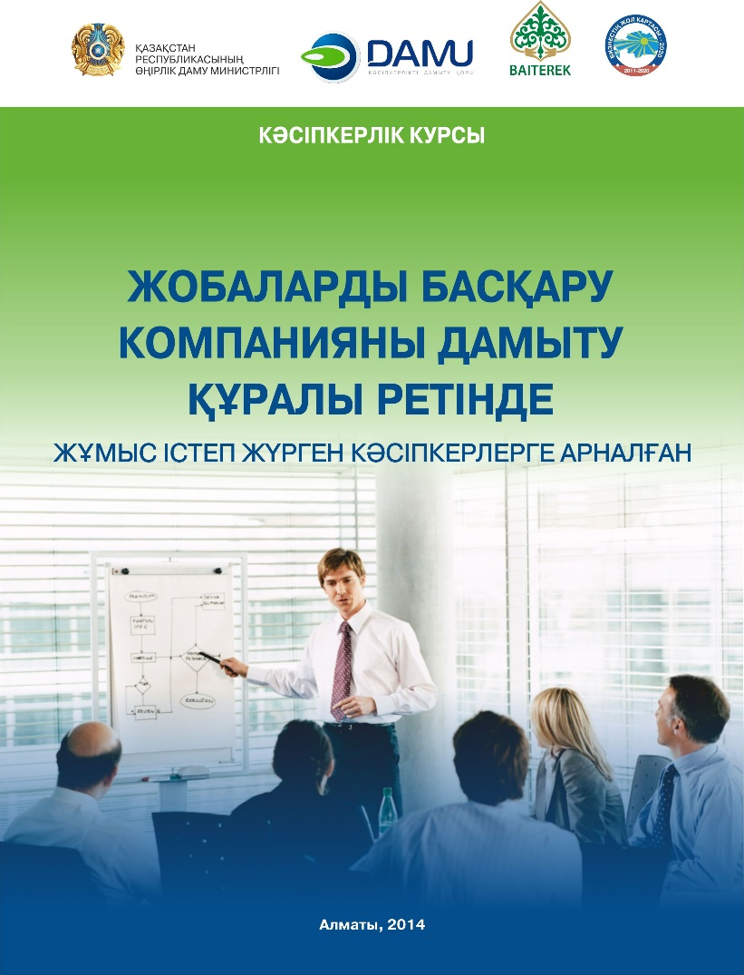
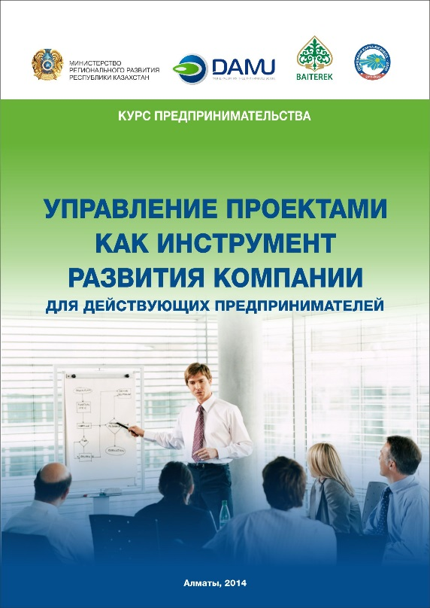
Участие в государственной программе
«Дорожная карта бизнеса-2020»
www.spmrk.kz
Фонд развития предпринимательства «Даму»
В 2014 году в рамках государственной программы «Дорожная карта бизнеса-2020» по проекту «Бизнес-рост»
СПМ РК разработал
учебно-методическое пособие
на казахском и русском языках
В июле-ноябре 2014 г. СПМ РК провёл
43 тренинга-семинара
в шести региональных центрах Фонда Талдыкорган, Атырау, Актюбинск,
Тараз, Костанай, Алматы
Всего было обучено управлению проектами 3 000 действующих предпринимателей

Slide 25

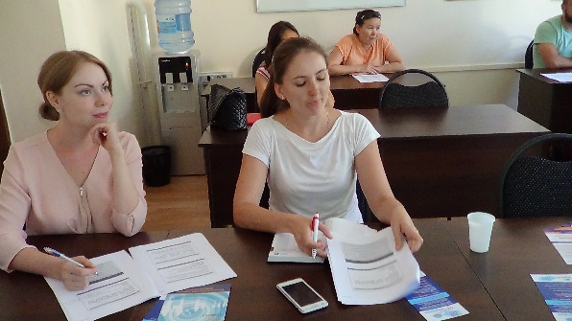
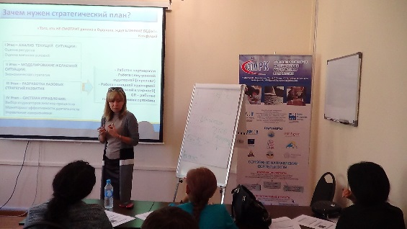
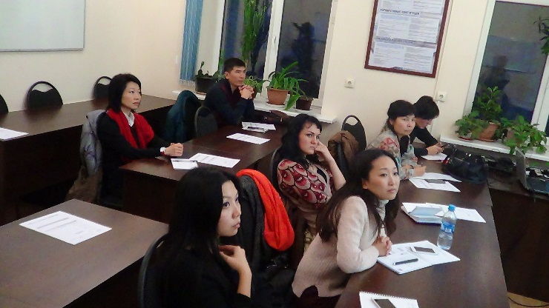
Участие в государственной программе
«Дорожная карта бизнеса-2020»
2015 год – по договору с Палатой предпринимателей
г. Алматы в рамках проекта «Сервисная поддержка»
Единой программы поддержки и развития бизнеса «Дорожная карта бизнеса-2020» для компаний сферы малого и среднего бизнеса СПМ РК оказал консультационные услуги 127 компаниям по 14 направлениям системы менеджмента.
В том числе и по управлению проектами.

Slide 26
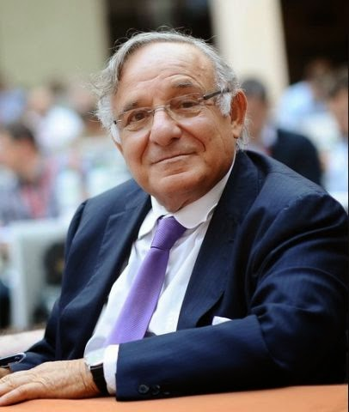
3. Роль и влияние РВУ в процессе управления развитием компании и организации
Управлять – значит быть живым, а быть живым – значит сталкиваться с изменениями и порождаемыми ими проблемами
Ицхак К. Адизес

Slide 27
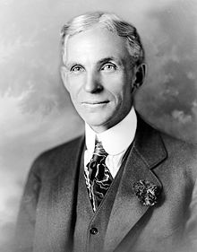

3. Роль и влияние РВУ в процессе управления развитием компании и организации
Человек умирает тогда, когда перестаёт меняться, а похороны — просто формальность.
Самая трудная вещь на свете — это думать своей собственной головой. Вот, наверное, почему так мало людей этим занимаются.
Генри Форд

Slide 28
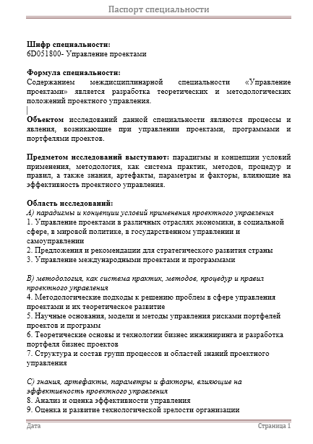
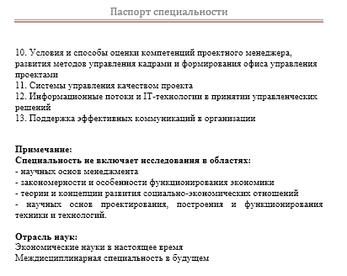
4. Результаты исследований, выполненных в рамках программы «Управления развитием через проекты»
Паспорт специальности 6D051800 – Управление проектами

Slide 29
4. Результаты исследований, выполненных в рамках программы «Управления развитием через проекты»
Шильдибеков Ерлан Жаржанович
Тема: Разработка модели управления конкурентоспособностью Казахстана через проекты
Некрасова Наталья Андреевна
Тема: Организация управления развитием Союза проектных менеджеров Республики Казахстан через проекты 2013 год
Карлинская Марина Аврамовна
Тема: Разработка нового курса «Информационные технологии в управлении проектами» 2013 год
Степанов Вадимир Алексеевич
Тема: Повышение эффективности коммуникаций руководителя консалтинговой компании при управлении её развитием через проекты 2014 год
2015 год

Slide 30


5. Выводы
1. Союз проектных менеджеров Республики Казахстан, учредителем которого является МАИН, в контексте своей миссии осуществляет серьезную полномасштабную работу по продвижению в Казахстане международно признанной в современном мире технологии – управление проектами.
К настоящему времени СПМ РК стал негосударственным институтом развития, центром компетенции в области проектного менеджмента, признанным государственными структурами и проектным сообществом Казахстана.

Slide 31
5. Выводы
2. Члены МАИН – ученые, представители бизнеса и общества – могут существенно помочь предпринимателям разобраться в обилии различных предложений, методик и инструментов, которые пришли к нам из практики международного развития.
Для этого предлагается следующее:
3. Активно развивать новое научное направление – «Управление разивтием личности и организации через проекты». Это направление основано на инженерно-системном подходе к управлению развитием диады «Лидер - Организация» через планируемые циклы изменений и Лидера, и Организации.
4. Осуществить переход на интеллектуальную консолидацию усилий консалтингового сообщества, работающего с бизнесом. Этот переход заключается в оказании бизнес компаниям комплекса консалтинговых услуг по итогам диагностики проблем развития компании.

